Slide 1

DIAGNOSTICA PER I BENI CULTURALI
MEDIA, ARTI, CULTURE (LM-65)
Università di Teramo
Cecilia Paolini
Università di Teramo
XIII Lezione
RIFLETTOGRAFIA UV
Dipartimento di Scienze della Comunicazione

Slide 2
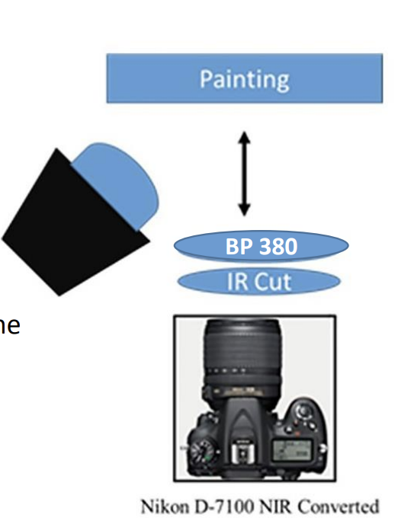
RIFLETTOGRAFIA UV
Tecnica ancora molto poco applicata e soltanto in funzione di comparazione con la Fluorescenza Indotta da Radiazione Ultravioletta e con la Riflettografia IR.
Come nella Riflettografia Infrarossa, l’analisi permette di ottenere ulteriori informazioni sulla composizione della tavolozza cromatica e sul suo stato di conservazione.
Si tratta di una ripresa dello spettro ultravioletto riflesso dal soggetto.
La ripresa riguarda la radiazione primaria che dall’opera raggiunge il sensore, pulita della componente del visibile e, dunque, della fluorescenza.
In altre parole, rispetto alla UVF (Fluorescenza Indotta da Radiazione Ultravioletta), è necessario sopprimere la radiazione visibile di fluorescenza al fine di registrare solamente quella ultravioletta.
In generale, davanti all’obiettivo della fotocamera vengono posti filtri trasparenti alle lunghezze d’onda inferiore ai 400 nm.
L’oggetto di indagine si illumina con una lampada di Wood e si registra la riemissione di radiazione Ultravioletta della superficie d’indagine.
CARATTERI GENERALI
Dipartimento di Scienze della Comunicazione

Slide 3
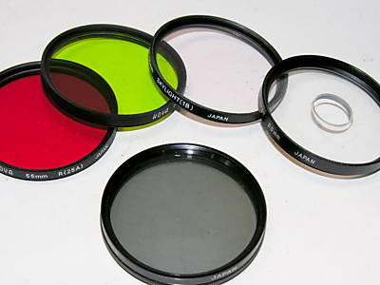
RIFLETTOGRAFIA UV
La differente lunghezza d’onda delle radiazioni coinvolte porterà a una differente focheggiatura.
Come nel caso dell’infrarosso, dove le lunghezze d’onda vengono messe a fuoco dietro il sensore e quindi richiedevano una correzione come se il soggetto fosse più vicino, in questa situazione bisognerà operare al contrario e focheggiare come se il soggetto sia più distante dalla fotocamera.
Essendo questo un problema risolto, nello spettro visibile, dalle lenti apocromatiche, al pari esistono lenti, seppur estremamente costose, disegnate per poter mettere a fuoco senza distinzioni sia lo spettro del visibile che quello dell’ultravioletto oppure tutto lo
spettro esteso dall’UVA sino al vicino infrarosso (310nm-1100nm).
FOCHEGGIATURA
Dipartimento di Scienze della Comunicazione

Slide 4
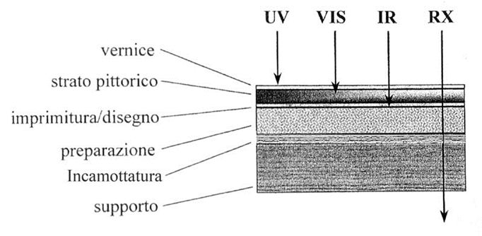
RIFLETTOGRAFIA UV
Vengono utilizzate fotocamere alle quali sono stati tolti i filtri UV-IR Cut
e la registrazione si avrà circa fino ai 300nm, limite dipendente dalla trasparenza dei vetri ottici, più che della sensibilità del silicio. Per registrare al di sotto di tali lunghezze d’onda, infatti, sono d’obbligo le lenti in quarzo (trasparente all’incirca fino ai 200nm), prodotti dal costo molto elevato e dalla scarsa applicazione.
Davanti all’ottica si dovrà porre un filtro Vis Cut, in grado di fermare le radiazioni del visibile e, qualora presenti, dell’infrarosso.In questo caso le esposizioni richieste sono molto lunghe (nell’ordine dei diversi minuti), da qui l’alta influenza sull’opera del procedimento.
FUNZIONAMENTO
Dipartimento di Scienze della Comunicazione

Slide 5
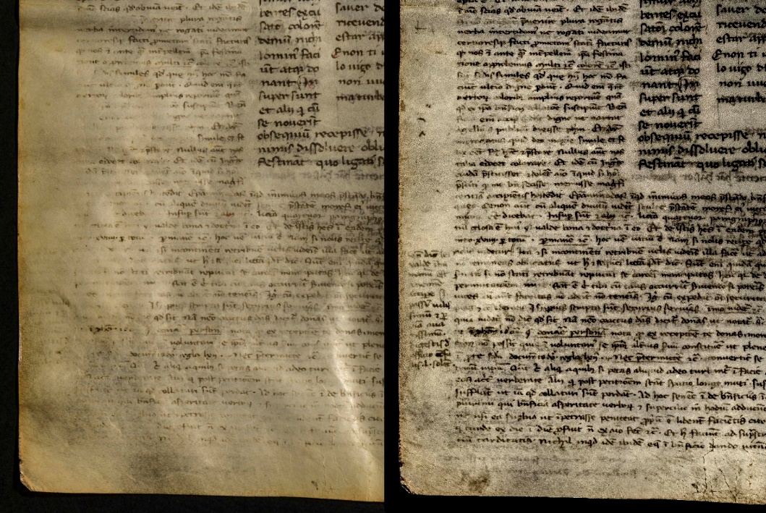
RIFLETTOGRAFIA UV
Poiché le radiazioni ultraviolette non hanno potere penetrante, le informazioni che possono essere tratte dalla Riflettografia Ultravioletta non riguardano l’indagine sugli strati sottostanti alla superficie visibile. Sono, però, utili alla comprensione della superficie pittorica «svelata» dalle vernici che insistono sull’opera, dunque è utile per un’indagine preventiva alla pulitura superficiale. Gli esiti, dunque, sono:
Recupero della leggibilità di un testo (iscrizione, etichetta, timbro, stampo…)
Caratterizzazione dei materiali originali e di restauro
Confronto con le immagini di Fluorescenza
Individuazione di aree caratterizzate dalla presenza di attacco biologico (degrado)
ESITI
Dipartimento di Scienze della Comunicazione

